Slide 1
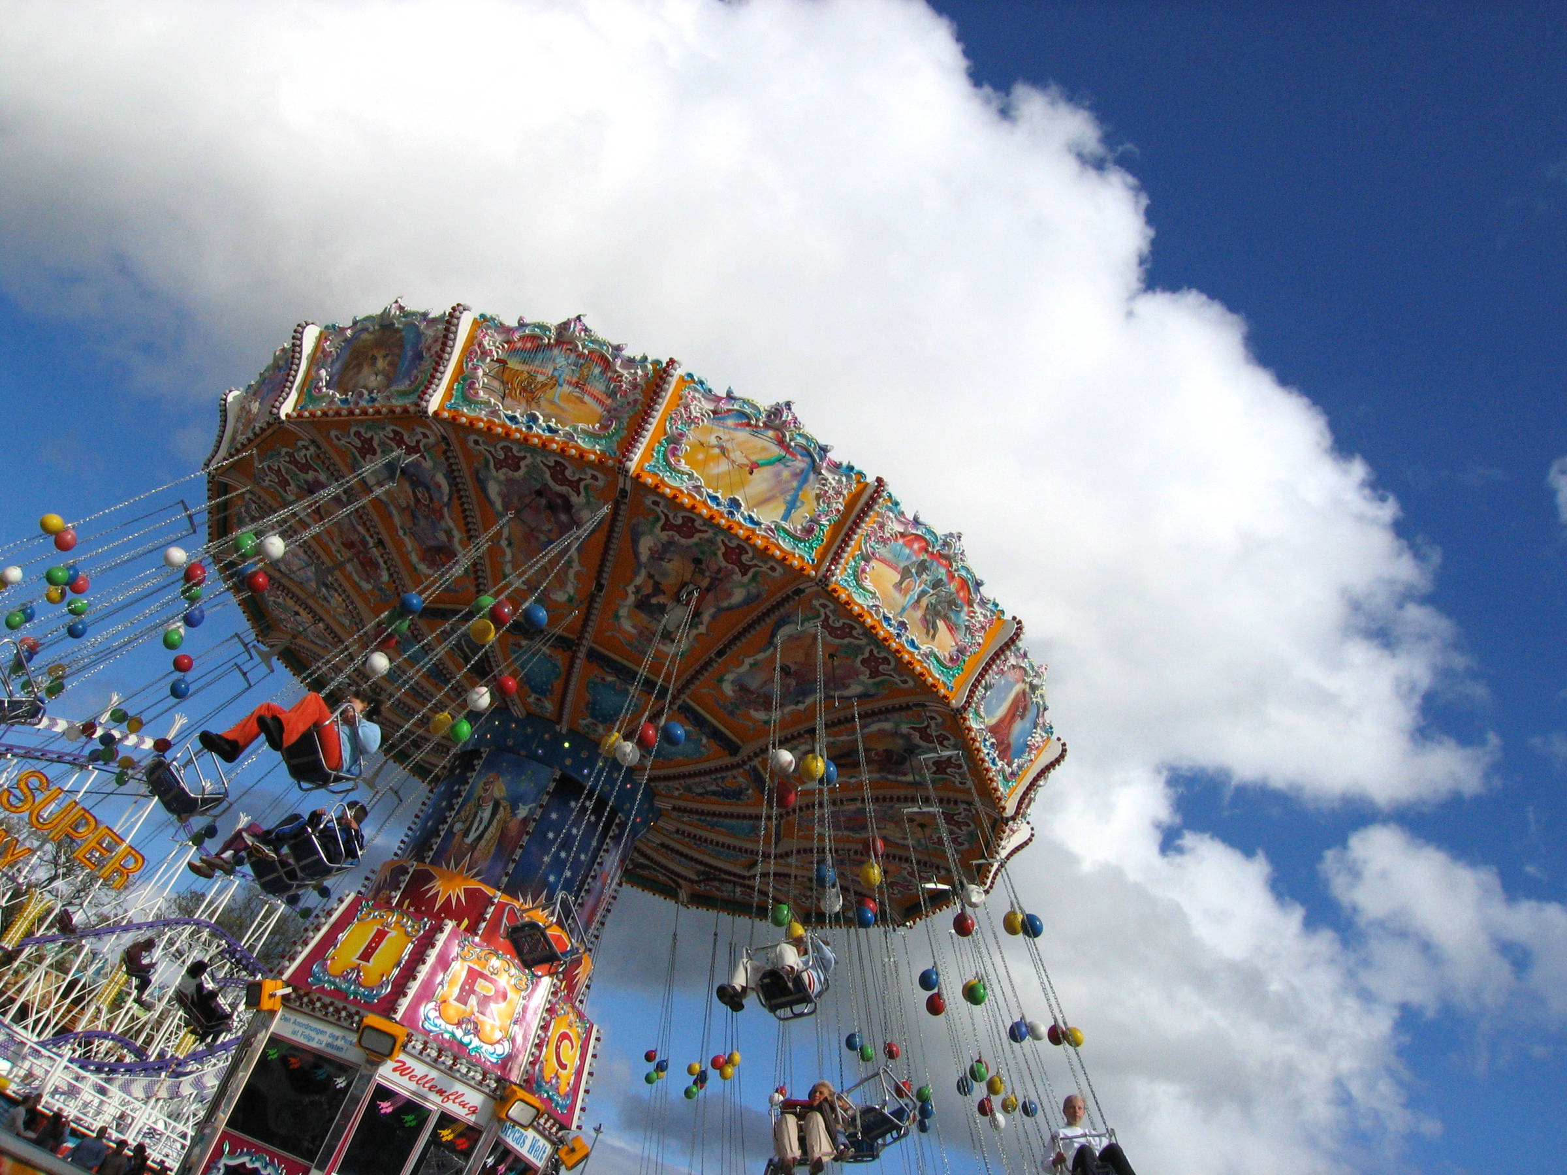
Le manège enchanté
Christine Barthélémy
Mise en forme
Brigitte Korac
* 1 clic sur la barbe à papa
fait apparaitre l’animation

Slide 2
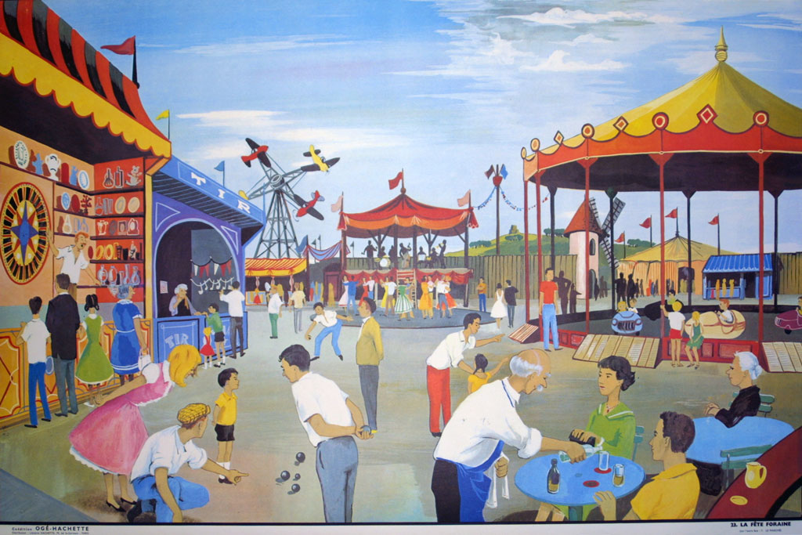
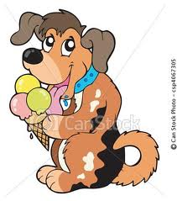
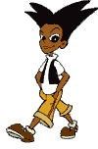
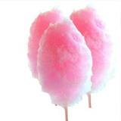
Les enfants se promènent à la foire. La petite sœur pleure;
elle veut une glace car un chien a mangé la sienne.

Slide 3
Les enfants achètent une autre glace à la fillette, une glace géante.
Elle est ravie.

Slide 4
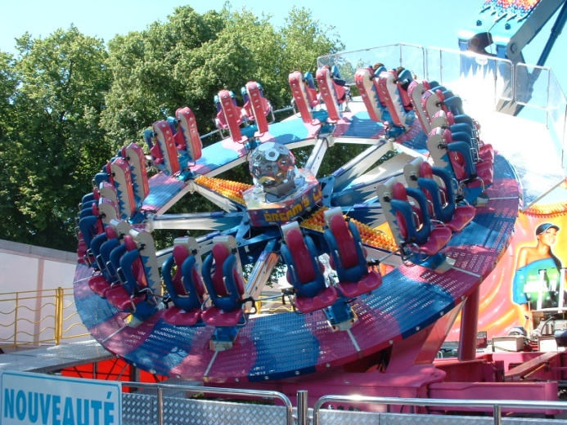
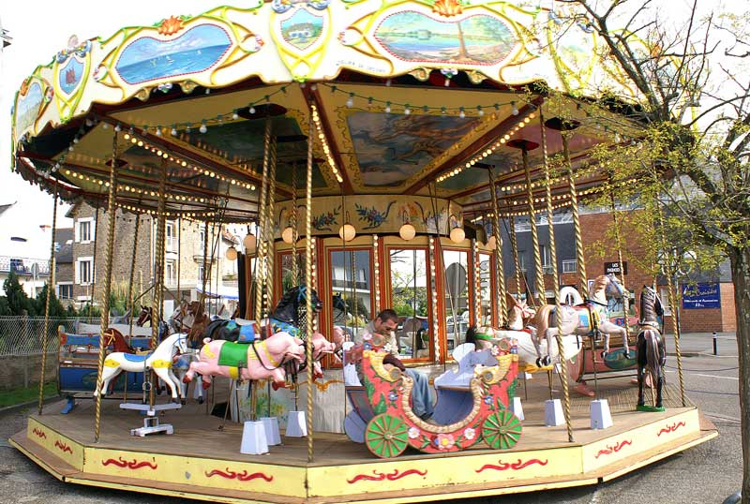
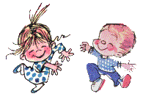
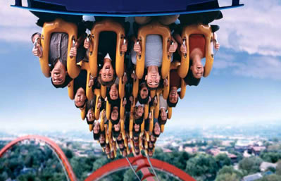
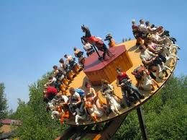
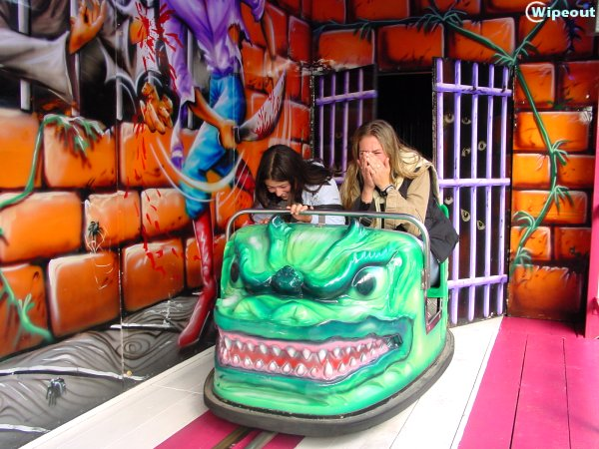
Ils ont envie de monter sur des manèges mais personne
n’est d’accord alors les enfants se disputent.

Slide 5
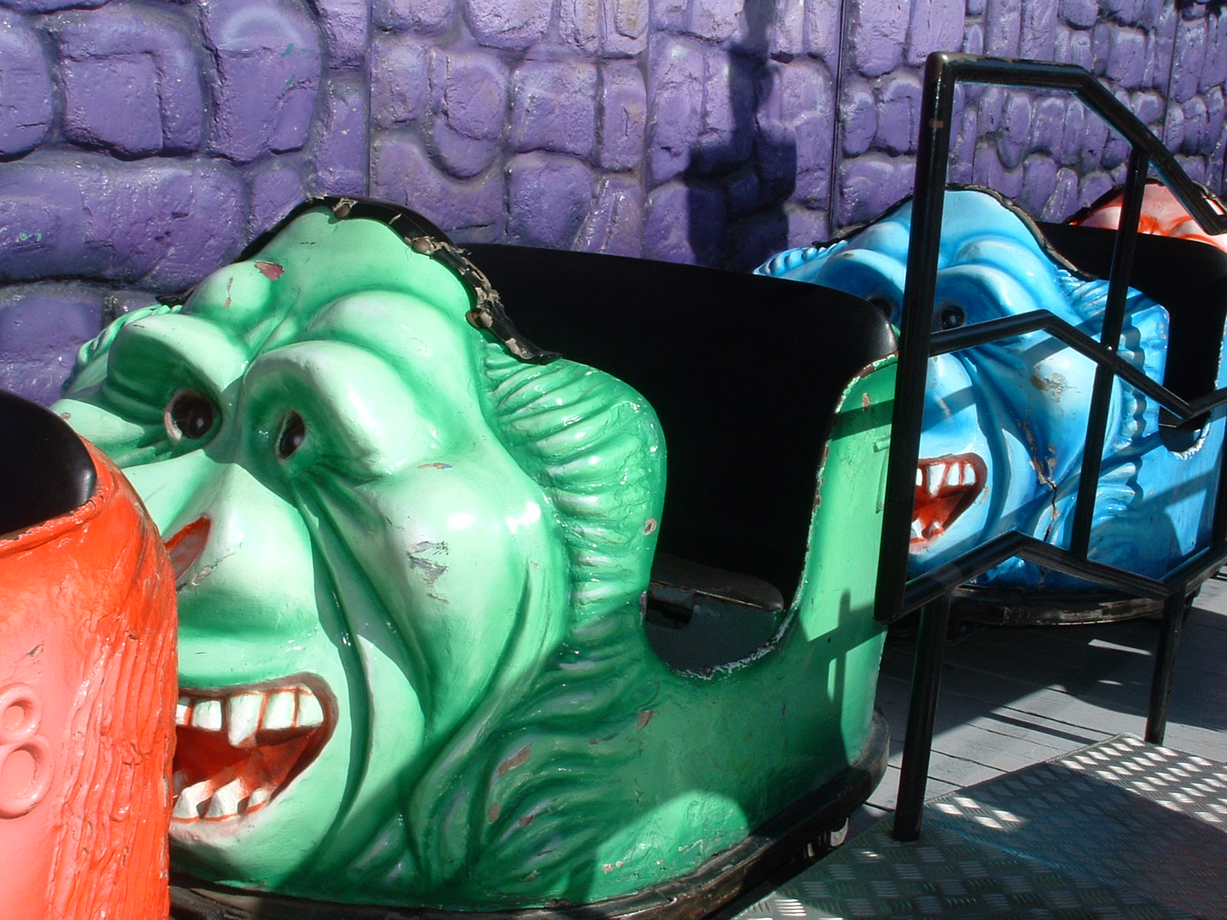
Enfin, les enfants décident d’aller tous ensemble dans le train fantôme. Ils veulent avoir peur pour rire.

Slide 6
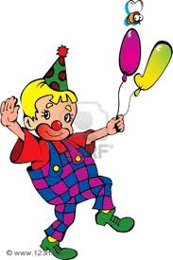
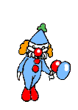
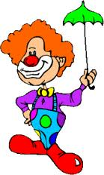
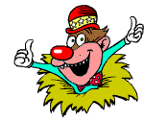
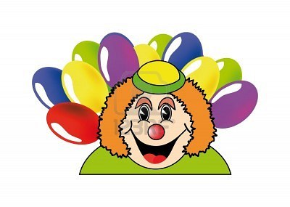
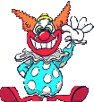
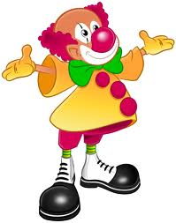
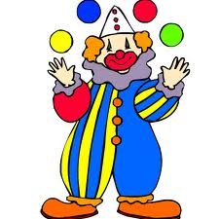
Mais le manège est ensorcelé et ceux qui montent dedans sont transformés en clowns.

Slide 7
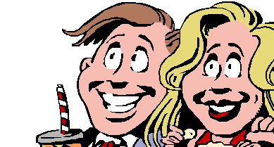
Les enfants-clowns demandent de l’aide aux gens mais personne ne les croit. Tout le monde pense qu’ils font un spectacle.

Slide 8
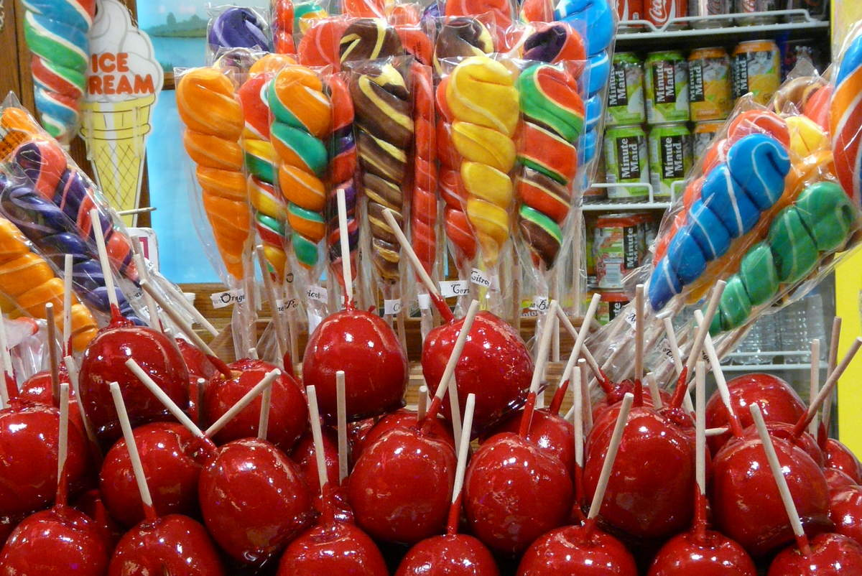
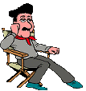
Le marchand de bonbons veut bien les aider, car il n’est pas d’accord. Il ne veut surtout pas capturer des enfants.
Le marchand de bonbons veut bien les aider, car il n’est pas d’accord. Il ne veut pas capturer des enfants.

Slide 9
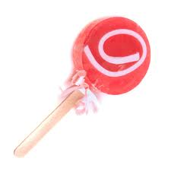
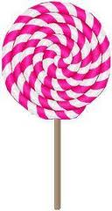
Il donne alors à chaque enfant une sucette magique. Si les enfants les mangent, ils deviendront des chiens et ils pourront s’enfuir.
Vite, les enfants les mangent!

Slide 10
Quand le magicien voit les chiens , il leur dit de partir car il déteste les chiens.

Slide 11
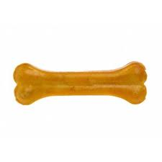
Le marchand de bonbons dit au magicien qu’il va chasser ces chiens. Il leur donne 6 os magiques mais en mangeant ces os, les enfants auront encore plus de forces pour courir.

Slide 12
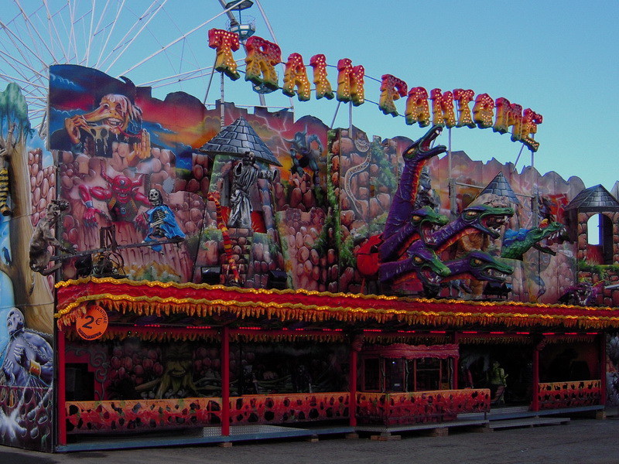
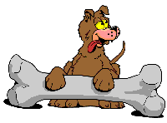
Les chiens-enfants se sauvent , ils fuient très loin.

Slide 13
Et ils sortent de la foire!
Dès qu’ils sont sortis, ils redeviennent des enfants: OUF !

Slide 14
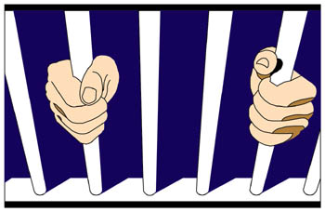
Ils vont raconter leur étrange histoire à la police qui emmène le magicien en prison.

Slide 15
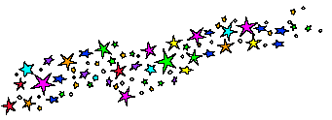
Le magicien veut s’échapper de la prison grâce à sa baguette magique mais il se trompe de formule!
La baguette fait surgir plein d’étoiles et …………….

Slide 16
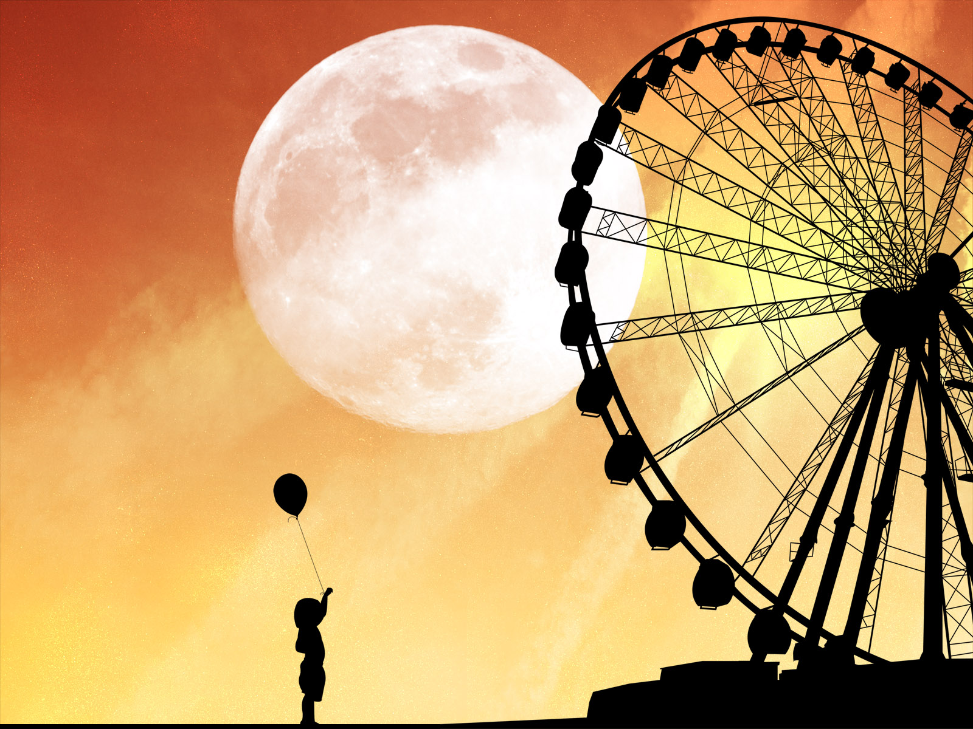
…… le change en papillon!
Jamais plus , il ne pourra
embêter quelqu’un !
Bon débarras!

